Slide 1
Komponentovo orientované a udalosťami riadené programovanie Arduino zariadení
Autor: Patrik Pekarčík
Vedúci: RNDr. František Galčík, PhD.

Slide 2
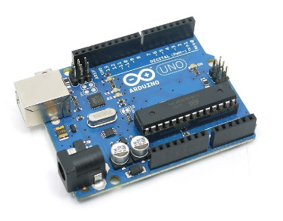
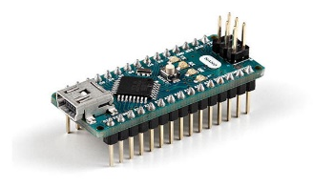
Motivácia
Parametre | Arduino UNO | Arduino Nano
Microcontroller | ATmega328P | Atmel ATmega168 or ATmega328
Operating Voltage | 5V | 5 V
Input Voltage (limit) | 6-20V | 6-20 V
Digital I/O Pins | 14 (of which 6 provide PWM output) | 14 (of which 6 provide PWM output)
Analog Input Pins | 6 | 8
Flash Memory | 32 KB (ATmega328P) of which 0.5 KB used by bootloader | 16 KB (ATmega168) or 32 KB (ATmega328) of which 2 KB used by bootloader
SRAM | 2 KB (ATmega328P) | 1 KB (ATmega168) or 2 KB (ATmega328)
EEPROM | 1 KB (ATmega328P) | 512 bytes (ATmega168) or 1 KB (ATmega328)
Clock Speed | 16 MHz | 16 MHz
Size | 68.6 mm * 53.4 mm | 45 mm * 18 mm
Weight | 25 g | 5 g
Price | $ 2.00 | $ 2.00

Slide 3
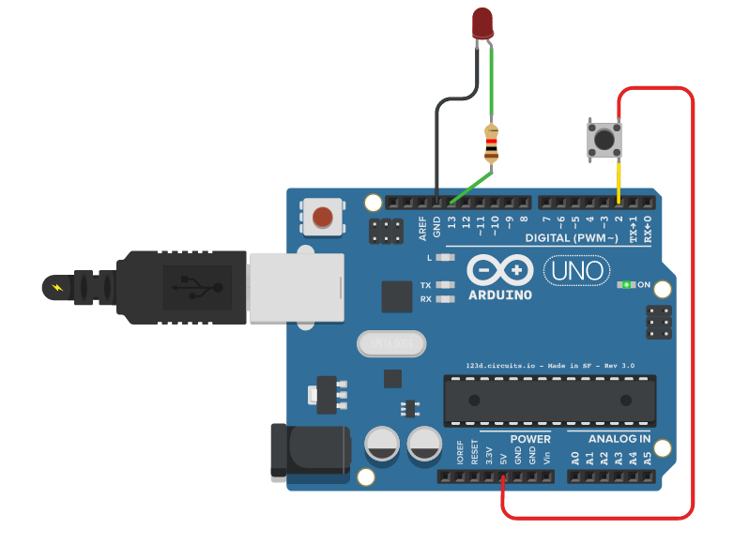
Demo projekt

Slide 4
Demo projekt
const int buttonPin = 2; const int ledPin = 13; int buttonState = 0; void setup () { pinMode(ledPin, OUTPUT); pinMode(buttonPin, INPUT); } void loop () { if (buttonState == 0) { digitalWrite(ledPin, HIGH); } delay(1000); digitalWrite(ledPin, LOW); delay(1000); if (digitalRead(buttonPin) == HIGH) { buttonState = buttonState == 0 ? 1 : 0; } }

Slide 5
Problém?
Po stlačení tlačidla sa nič nedeje!
if (buttonState == 0) { digitalWrite(ledPin, HIGH); } delay(1000); digitalWrite(ledPin, LOW); delay(1000); if (digitalRead(buttonPin) == HIGH) { buttonState = buttonState == 0 ? 1 : 0; }

Slide 6
Problém?
Po stlačení tlačidla sa nič nedeje!
delay(1000) program je uspatý na 1 sekundu a neprijíma žiadne stlačenia.
if (buttonState == 0) { digitalWrite(ledPin, HIGH); } delay(1000); digitalWrite(ledPin, LOW); delay(1000); if (digitalRead(buttonPin) == HIGH) { buttonState = buttonState == 0 ? 1 : 0; }

Slide 7
Problém?
Máme riešenie (millis)
Po stlačení tlačidla sa nič nedeje!
delay(1000) program je uspatý na 1 sekundu a neprijíma žiadne stlačenia.
if (buttonState == 0) { digitalWrite(ledPin, HIGH); } delay(1000); digitalWrite(ledPin, LOW); delay(1000); if (digitalRead(buttonPin) == HIGH) { buttonState = buttonState == 0 ? 1 : 0; }

Slide 8

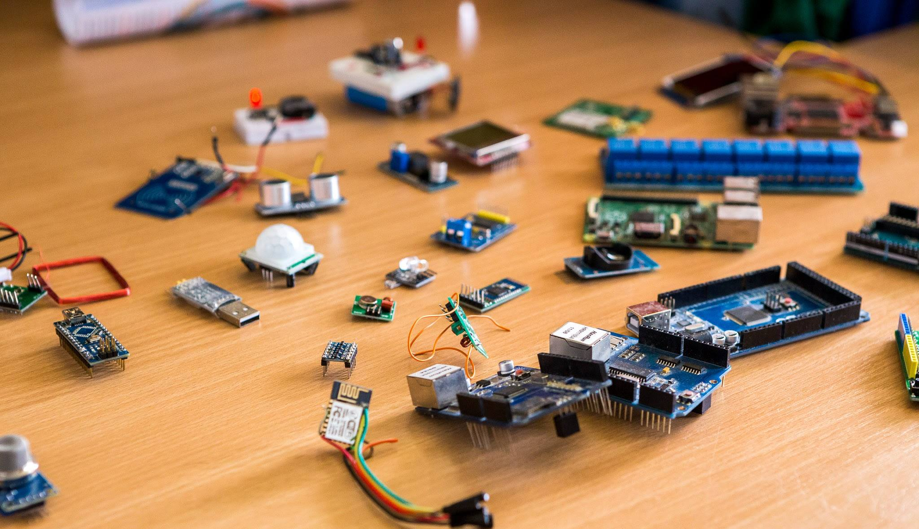

Slide 9
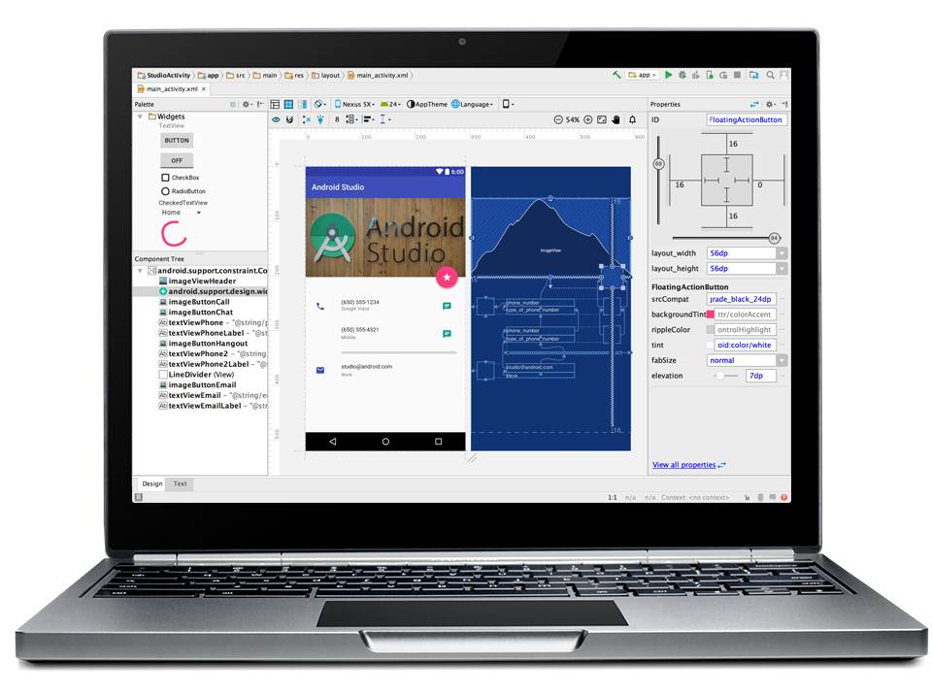

Slide 10
public class FooPanel extends JPanel implements ActionListener { public FooPanel() { super(); JButton btn = new JButton("Click Me!"); btn.addActionListener(this); this.add(btn); } @Override public void actionPerformed(ActionEvent ae) { System.out.println("Button has been clicked!"); } }
Komponent
Spracovanie udalosti

Slide 11
Naša vízia - komponenty
Časovač
Tlačidlo
Názov: blinkTimer
Interval: 1000
OnTick: changeLed()
Názov: button
Pin: 2
OnClick: buttonClick()
boolean blika = true; void buttonClick() { blika = !blika; } void changeLed() { if(blika) { led.revert(); } }
Prepínač
Názov: led
Pin: 13

Slide 12
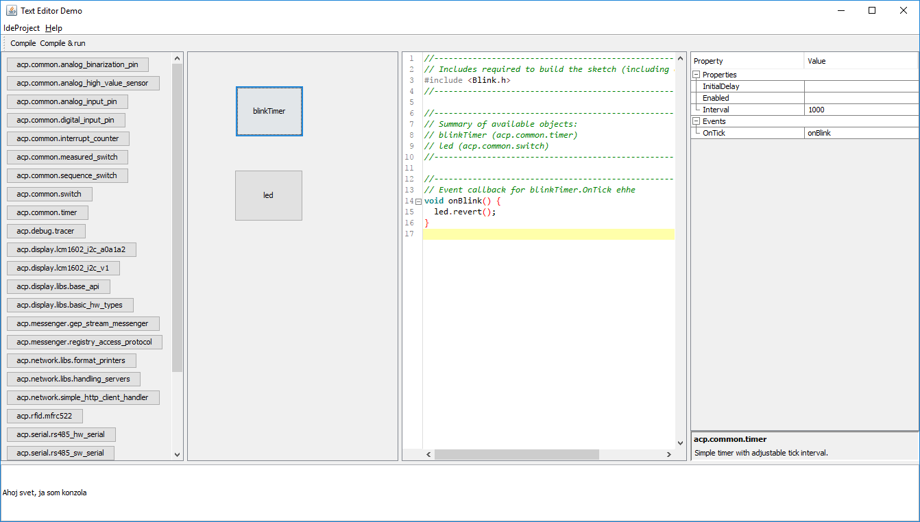
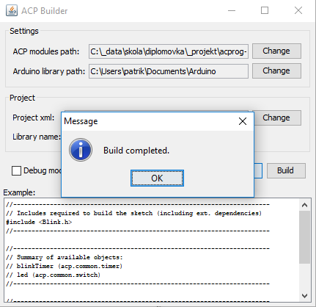
Čo už máme

Slide 13
Analýza alebo čomu sa budeme venovať
Plánovač úloh procesora
Kompilátor
Analyzátor logiky programu
Implementovať komponenty
GUI
Abstract syntax tree pre editor

Slide 14
Ciele práce
Preskúmať, analyzovať a porovnať existujúce prístupy, softvérové aplikácie a knižnice využívané pri programovaní Arduino zariadení
Preskúmať a analyzovať možnosti komponentového a udalosťami riadeného programovania s ohľadom na hardvérové obmedzenia Arduino zariadení

Slide 15
Ciele práce
Vychádzajúc z existujúcich open-source projektov a knižníc navrhnúť a implementovať uživateľsky prívetivé riešenie na jednoduché komponentovo-orientované a udalosťami riadené programovanie Arduino zariadení
Implementovať vzorové komponenty využiteľné pri návrhu a implementácii IoT riešení

Slide 16
Literatúra
Doukas, C. (2012) Building Internet of Things with the Arduino. CreateSpace Independent Publishing Platform, ISBN: 978-1470023430
Schwartz, M. (2016) Internet of Things with Arduino Cookbook. Packt Publishing, ISBN: 978-1785286582
Waher, P. (2015) Learning Internet of Things. Packt Publishing, ISBN 978-1783553532.

Slide 17
Ďakujem za pozornosť!
?

